Slide 1
Odbijanje valova
VALOVI

Slide 2

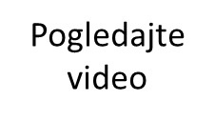
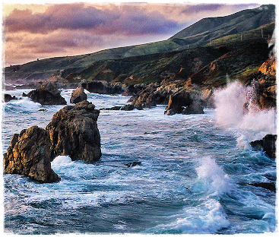
3
Razmislite!
Što se zbiva kad valovi naiđu na stjenovitu obalu?

Slide 3
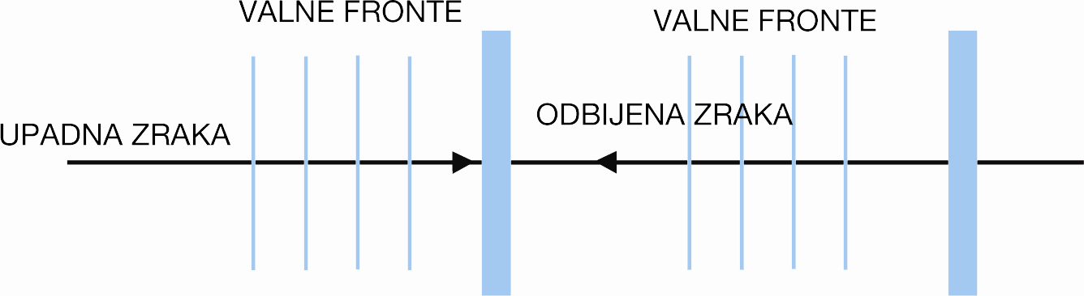
3
Odbijanje ili refleksija valova na ravnoj prepreci
Ravni valovi koji upadaju okomito na prepreku
odbijaju se prema natrag.

Slide 4
3
Odbijanje ili refleksija valova
Val se odbija od prepreke tako da je kut odbijanja valne zrake β jednak upadnom kutu valne zrake α.

Slide 5
2
Jeste li razumjeli?
Kako se odbijaju valovi na ravnoj prepreci?
O čemu govori zakon odbijanja valova?

Slide 6
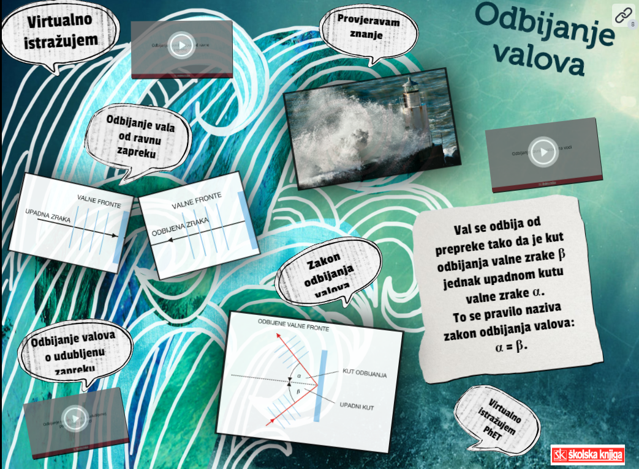
Klikom na interaktivnu umnu mapu ponovite ključne pojmove i provjerite znanje
2

